Slide 1


Slide 2
KFC Miskolc Hálózat
Készítette: Gál Máté János
Borbély Gergely
Szabó Gergely

Slide 3
A megvalósítás során használt eszközök
Cisco 2960 kapcsoló 4db
Cisco 4321 router 4db
1db windows szerver
Okostelefon és laptop a távmunkás részére
7db végberendezés

Slide 4
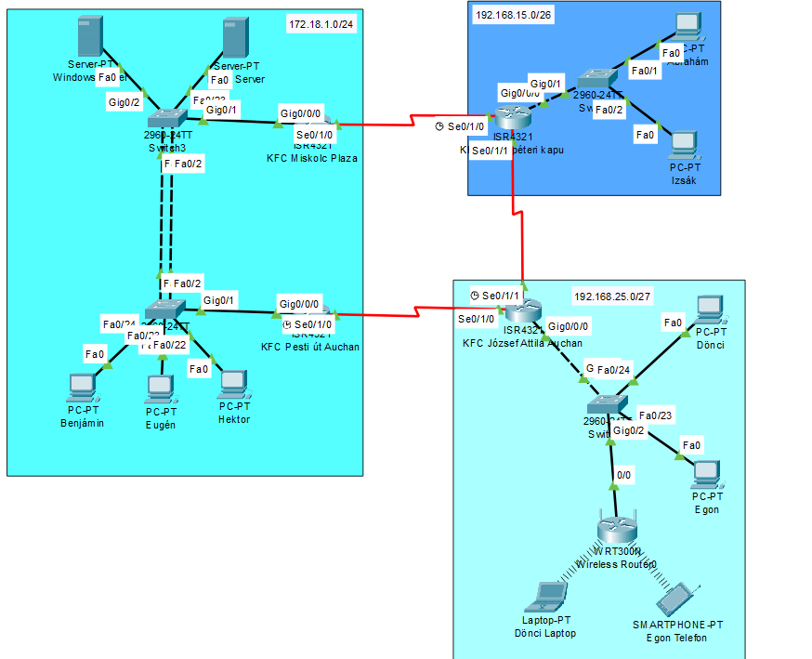
TOPOLÓGIA:

Slide 5
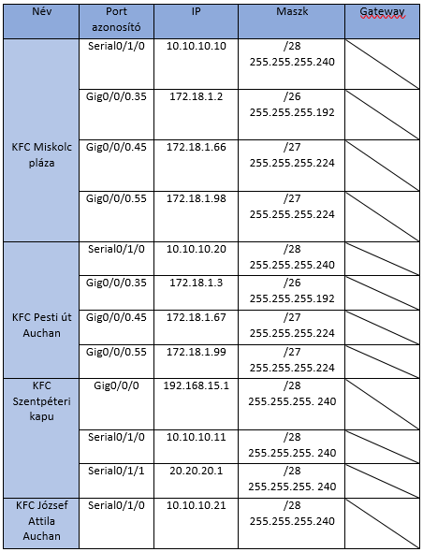
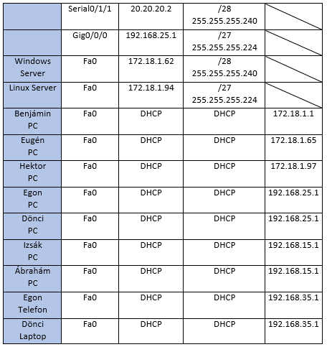
IP TÁBLÁZAT

Slide 6
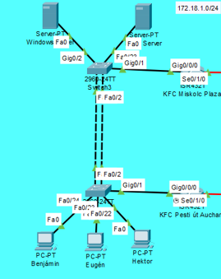
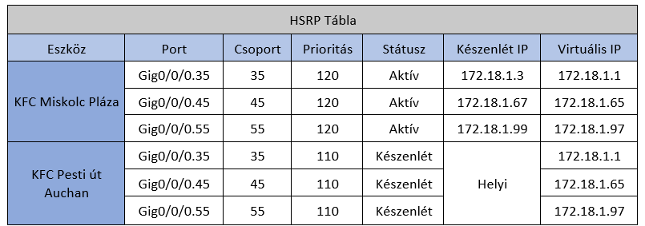
HSRP Tábla

Slide 7
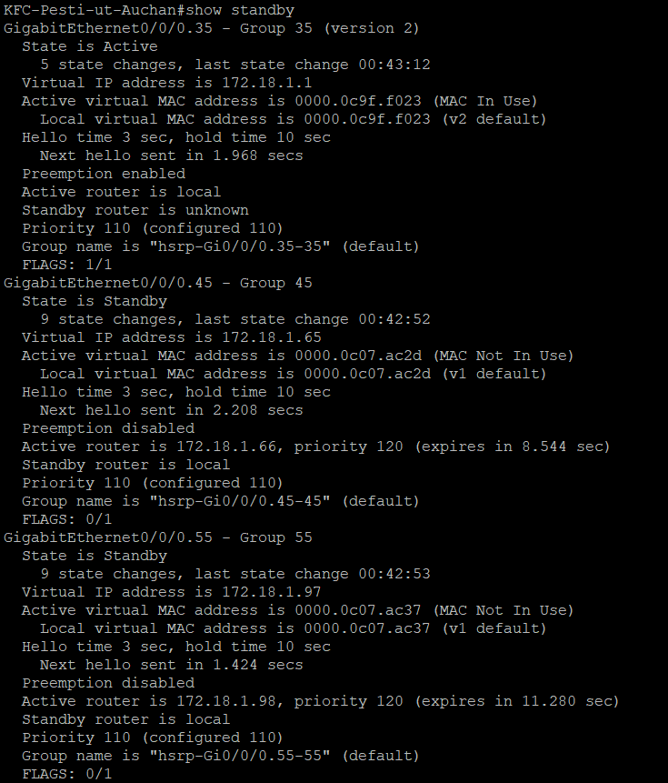
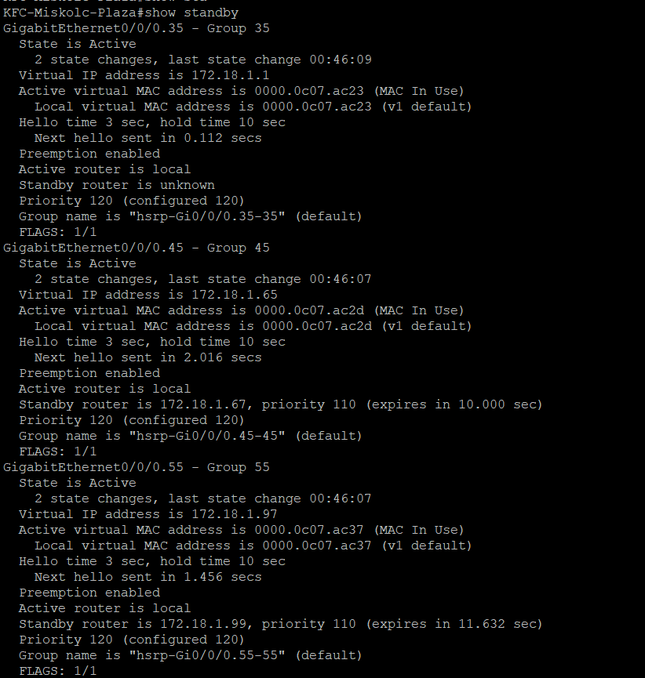
HSRP Pesti-Plaza

Slide 8
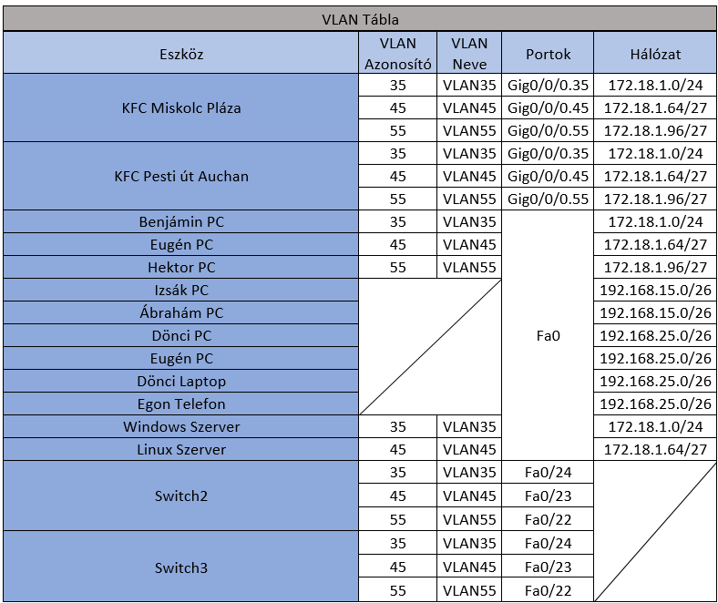
VLAN TÁBLÁZAT:

Slide 9
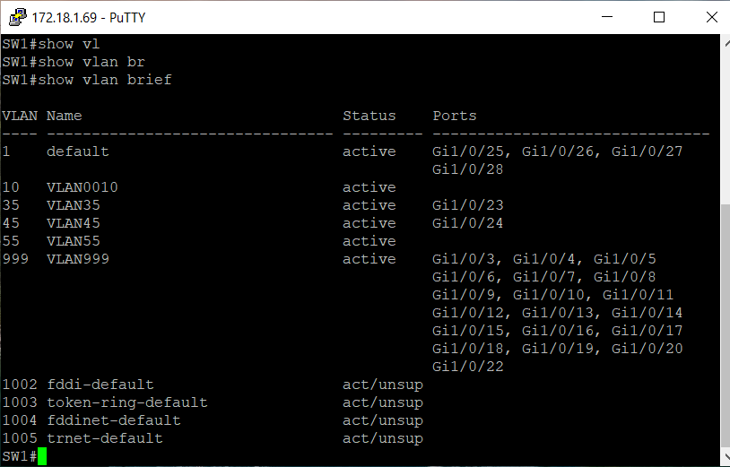
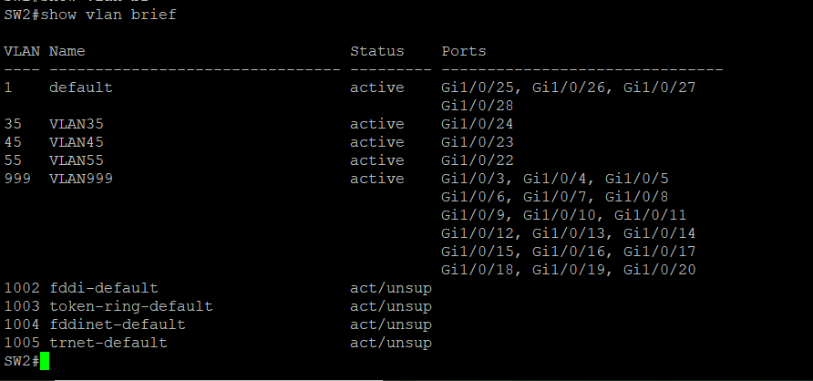

Slide 10
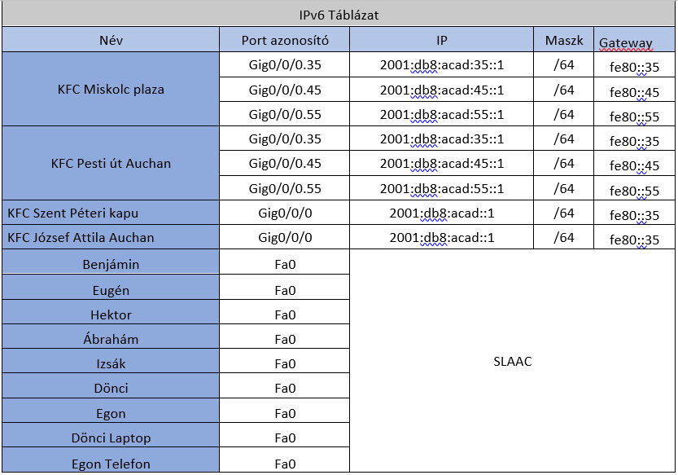
IPv6 Táblázat

Slide 11
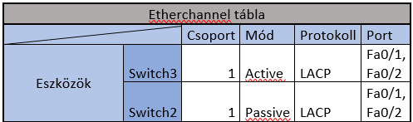
Etherchannel tábla

Slide 12
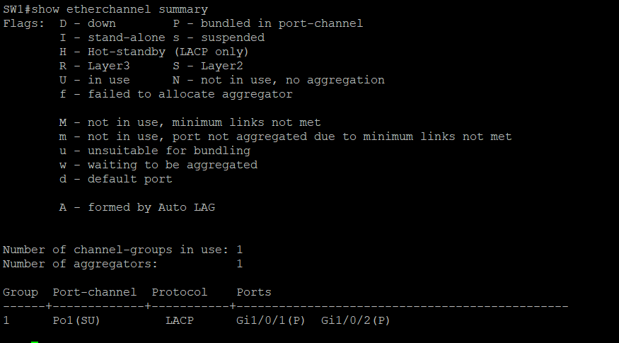
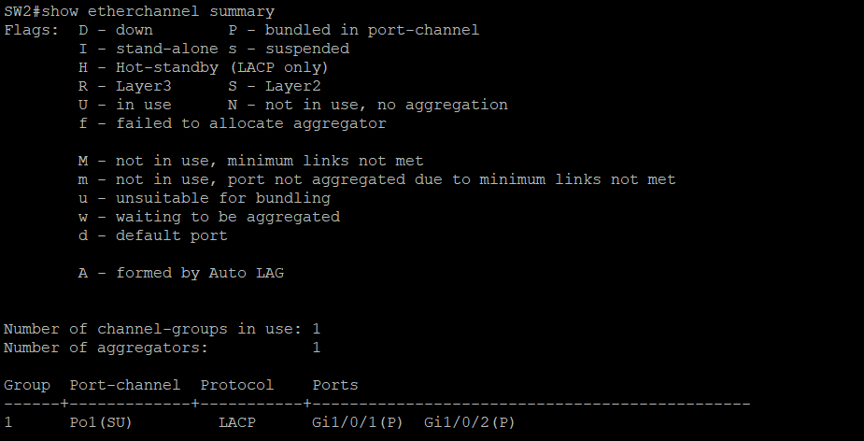

Slide 13
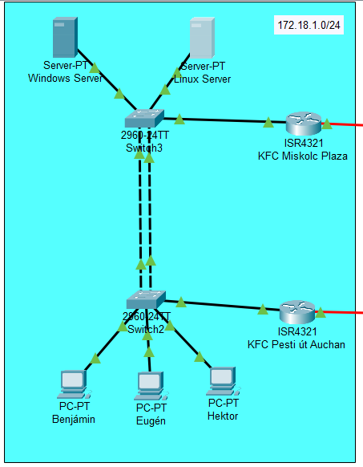
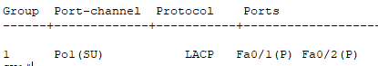
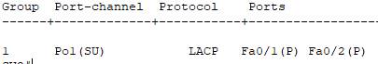
Etherchannel
LACP Etherchannelt alakítottunk ki

Slide 14
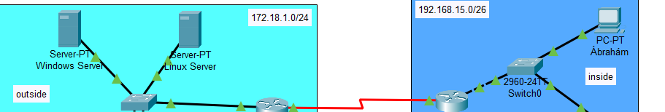
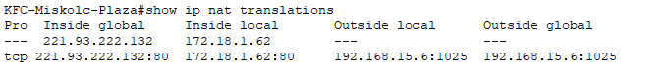
NAT(Címfordítás)

Slide 15
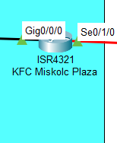
NAT(Címfordítás)

Slide 16
Jelszavak, biztonság, nap üzenet
SSH:
Domain: kfc.hu
user: admin secret: admin
jelszavak:
sima: cisco
secret: class
console: cisco
telnet: cisco
WiFi jelszó: PipiHusika
WARNING: Unauthorized Access Prohibited! This system is for authorized users only. All activities are monitored and logged. Unauthorized access, use, or modification of this device is strictly prohibited and may be punishable by law.

Slide 17
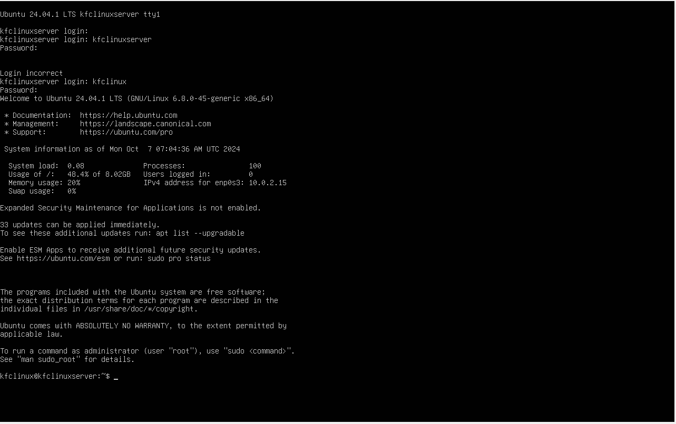
KFC Linux server

Slide 18
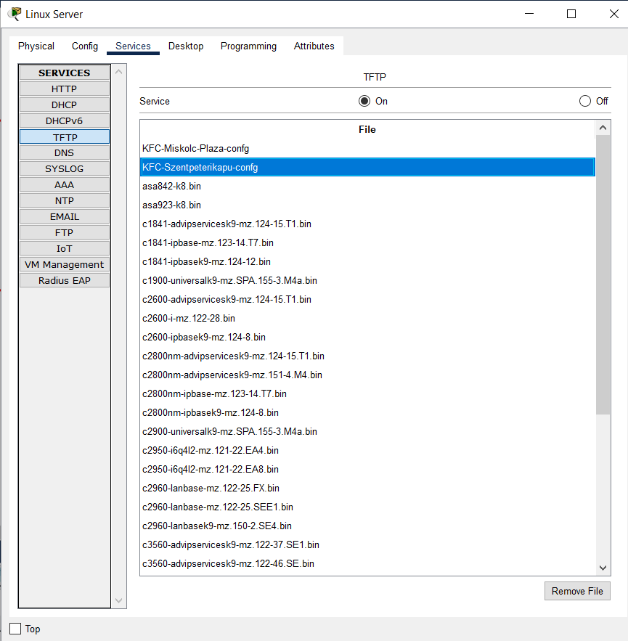
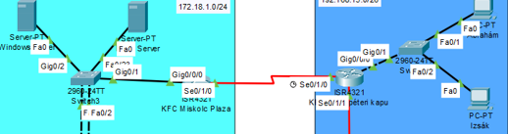
TFTP mentés szerverre
Linux Szerver
KFC Miskolc Pláza
KFC Szentpéterikapu

Slide 19
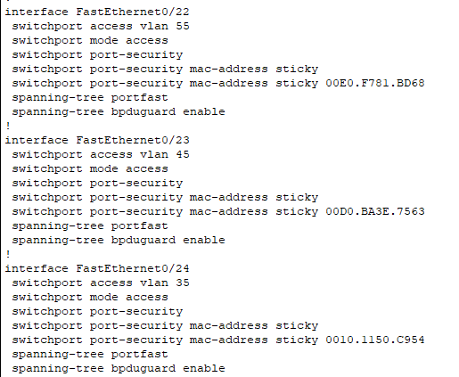
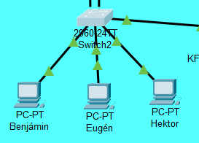
Portbiztonság

Slide 20
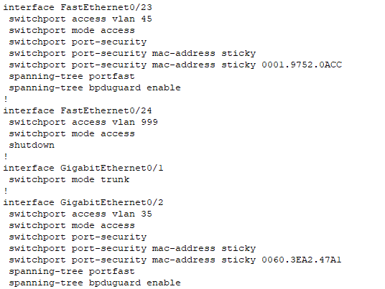
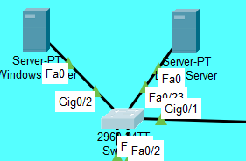
Portbiztonság

Slide 21
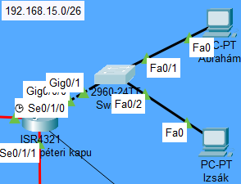
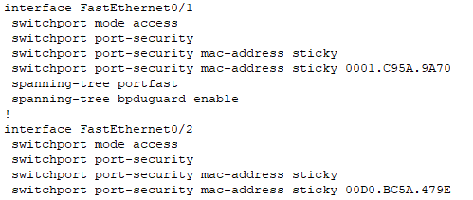
Portbiztonság

Slide 22
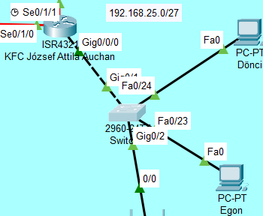
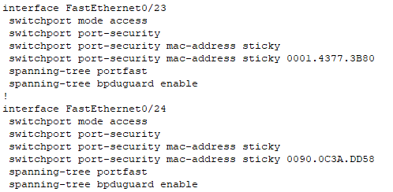
Portbiztonság

Slide 23
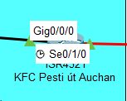
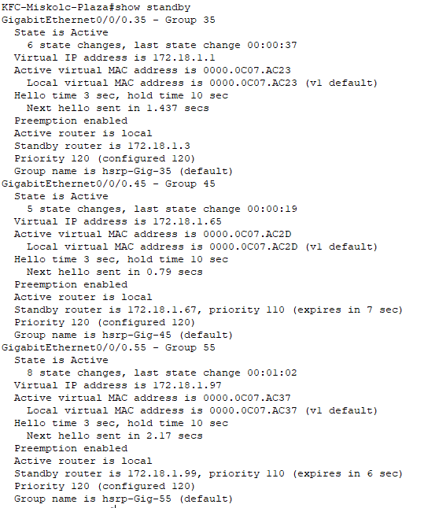
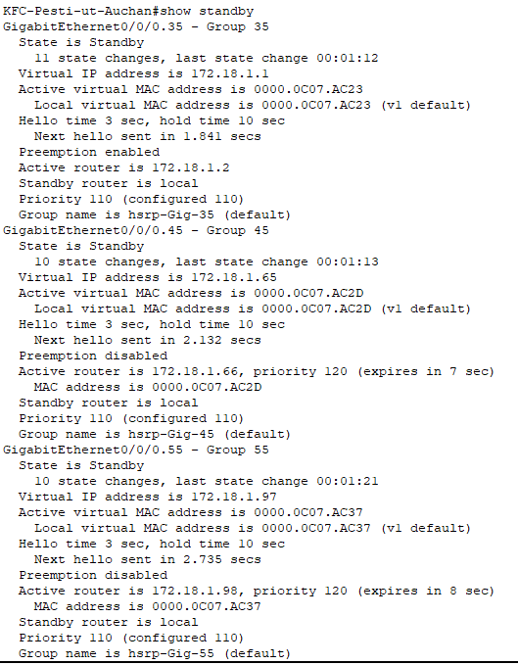
HSRP

Slide 24
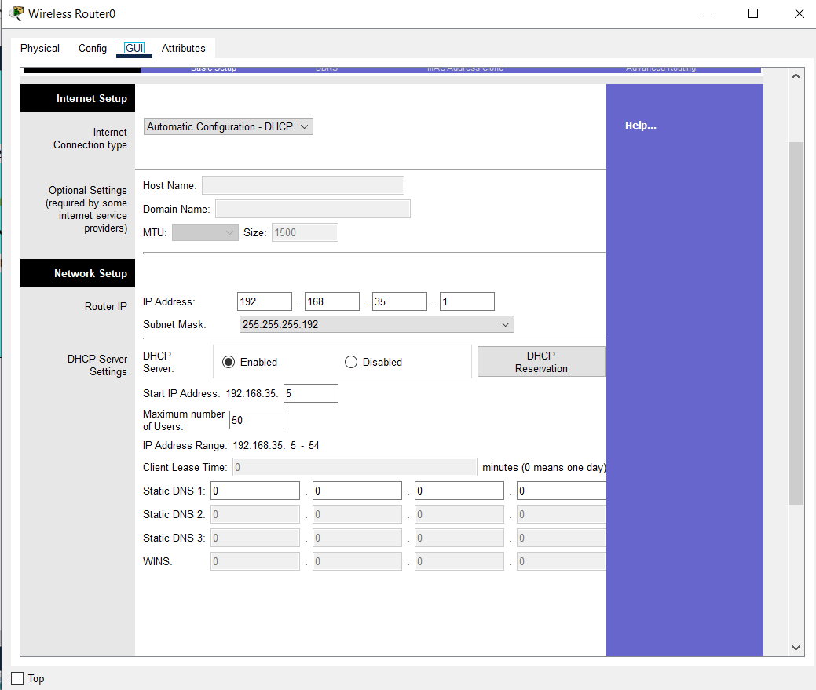
WiFi beállítások

Slide 25
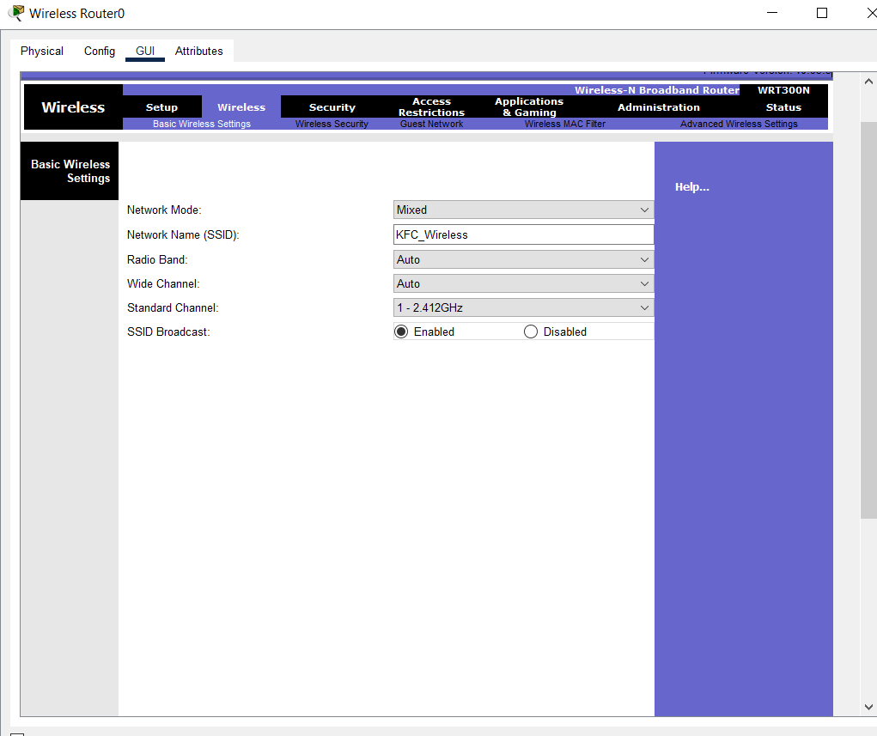
WiFi beállítások

Slide 26
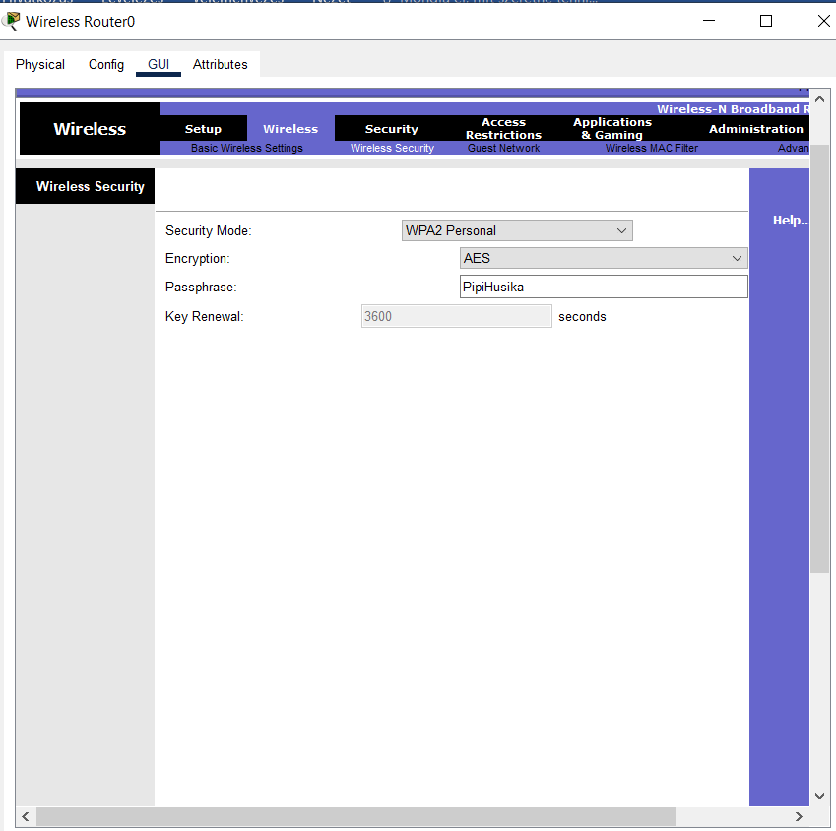
WiFi beállítások

Slide 27
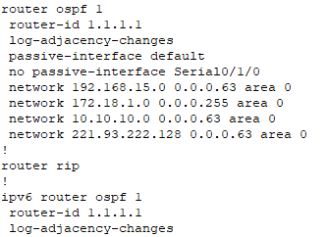
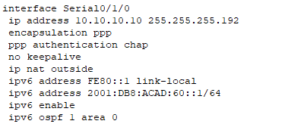
Statikus és Dinamikus forgalomirányítás:
+ az alhálózatok

Slide 28
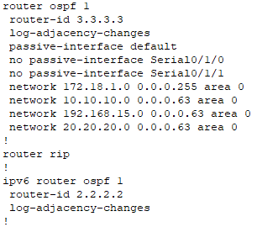
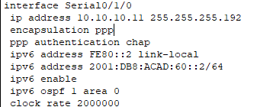
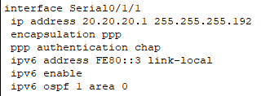
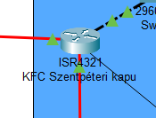
Statikus és Dinamikus forgalomirányítás:
+ az alhálózatok

Slide 29
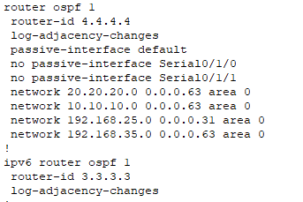
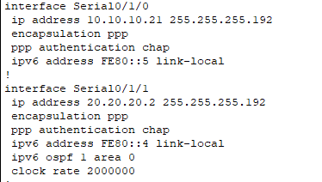
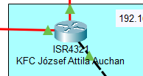
Statikus és Dinamikus forgalomirányítás:
+ az alhálózatok

Slide 30
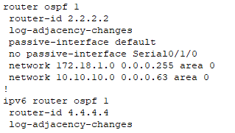
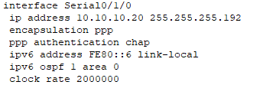
Statikus és Dinamikus forgalomirányítás:
+ az alhálózatok

Slide 31
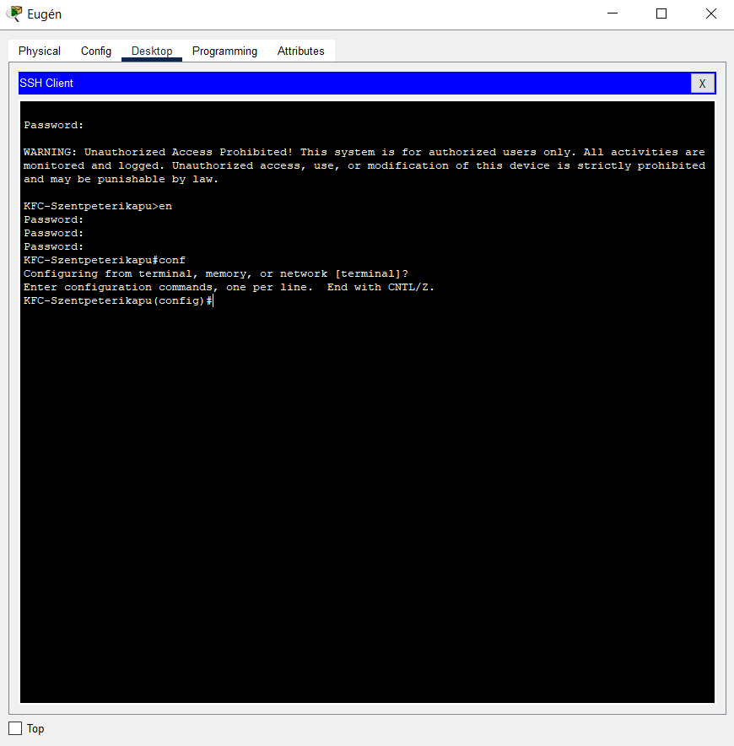
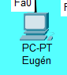
SSH kapcsolat

Slide 32


SSH kapcsolat

Slide 33


SSH kapcsolat

Slide 34




WAN

Slide 35



WAN

Slide 36



WAN

Slide 37


PING tesztek
Benjámin - Egon

Slide 38


PING tesztek
Dönci Laptop - Benjámin

Slide 39

ACL

Slide 40

Weboldal elérés

Slide 41


Trello

Slide 42


GitHub

Slide 43

Nehézségek
ACL
HSRP
OSPFv3
IPv6 címzés
NAT

Slide 44

Segítség kérés
Tanári segítség
Netacad
ChatGPT
Többi csapatok által való segítség
Csapaton belüli segítség

Slide 45

Összegzés
Összegezve és a nehézségek kivételével a csoportmunka megfelelően zajlott és sikerült egy-két dolog kivételével mindent sikeresen megoldani.

Slide 46




Munka elosztás

Slide 47
Köszönjük a figyelmet!

